Slide 1
- SVJETSKE BERZE I BERZANSKO POSLOVANJE -
Kandidat: Mentor:
Munir Šišić Edina Sudžuka

Slide 2
Berza
Berza se najčešće definiše kao prostor na kome se trguje dugoročnim finansijskim instrumentima.
Osniva se ugovorom, kao akcionarsko društvo, u skladu sa zakonom, a na osnovu odobrenja Komisije za tržište kapitala.
U najširem smislu riječi berza predstavlja međusobne interaktivne odnose svih učesnika na tržištu.
Berza u užem smislu riječi predstavlja središte oko koga se nalaze ostali učesnici na berzanskom tržištu.

Slide 3
Historija berze
Naziv ove institucije dovodi se u vezu s prezimenom flamanse porodice Van Der Beurse.
Prva prava organizovana berza osnovana je 1531. godine u Belgiji u gradu Antverpenu.
razvoj berze kroz faze:
Prvi stepen razvoja veže se uz početak robne trgovine,
Drugi stepen razvoja vezan je uz srednji vijek, točnije za razdoblje od 476. godine,
Treći stepen razvoja započinje u Japanu, osnivanjem berze u Osaki. Berza je to na kojoj se trgovalo isključivo putem terminskih ugovora
Četvrti stepen razvoja odnosi se na diversifikaciju i uvođenja inovacija u berzovno poslovanje.

Slide 4
Berza danas
Osnove za definisanje berzanskog poslovanja I uopšte, poslovanja s hartijama od vrijednosti na finansijskom tržištu, uspostavljene su jos 1933. godine, osnivanjem Securities Exchange Commission(SEC) I donošenjem Securutues Exchange Act 1934. godine.
Berze uglavnom simboliziraju trgovanje listiranim akcijama.
S druge strane imamo tzv. Over the Counter Market ( OTC) tj. tržište za nelistirane akcije, što u doslovnom prijevodu značilo “prodaja preko šaltera”.

Slide 5
Vrste berze
S obzirom na predmet berzovnog djelovanja: Robne, Finansijske ili efektne i Mješovite berze.
Prema strukturi vlasništa : Javne berze, Berze privatnog karaktera, Mješovite berze.
Prema cilju poslovanja: Profitne i Neprofitne berze.
Prema lokaciji na kojoj posluju: lokalne, regionalne, nacionalne, međunarodne.
Prema motivu učesnika: hedžing i Špekulacija.
S obzirom na vremensku dospjelost zaključenih poslova:
promptne ili kasa poslove - podrazumjevaju se oni poslovi kod kojih se prava i obaveze iz zaključenih kupoprodajnih ugovora realizuju odmah po njihovom zaključenju.
terminski poslovi - podrazumijevaju se takvi poslovi koji se ne realizuju odmah nakon zaključenja kupoprodajnog ugovora, već u nekom kasnijem periodu određenog datuma ili u nekom kasnijem periodu u kome nije precizno određen datum već je određen samo krajnji rok.

Slide 6
Berzansko poslovanje
Berzanski poslovi su samo oni poslovi koji se zaključuju na samoj berzi (za berzanskim pultom) i putem komunikacione mreže.
Zaključivanje berzanskih poslova mogu da obavljaju samo posebno ovlašćena lica, a to su berzanski posrednici.
Berza kontinuirano vrši kontrolu rada učesnika trgovanja na berzi. Osnovni cilj berzanske kontrole je da se izbjegnu poremećaji i krize.
Berzanski poslovi imaju javni karakter.
Tržište bika i tržište medvjeda
Poslovi koji prethode trgovanju
Poslovi neposredne trgovine
Poslovi nakon trgovine

Slide 7
Osnovni zadaci berzi
Formiranje likvidnog tržišta
Kontinuitet tržišta
Fer tržišna cijena
Utvrđivanje cijene tržišnog materijala
Promjena vlasništva
Informativna aktivnost berze
Seljenje kapitala

Slide 8
Osnovne funkcije berze
Osnovne funkcije berze su:
Informisanje – svih učesnika na tržištu o hartijama od vrijednosti kojom će trgovati na berzi prije početka trgovanja (prospektu) I nakon trgovanja (kursna lista).
Listing - Obezbjeđuje se da emitent ispunjava propisane uslove od strane berze.
Trgovanje – kao proces utvrđivanja cijena na tržištu putem suočavanja ponude I tražnje, po pravilima trgovanja I sisitemu za trgovanje.
Izvještavanje – Nakon završetka procesa trgovanja o cijeni, obimu trgovanja I drugim elementima iz procesa trgovanja.

Slide 9
Uloga države u berzanskom poslovanju
Djelujući direktno ili indirektno država ima realnu mogućnost da utiče na tokove i obim trgovanja na berzi.
Kontrolu rada berze država indirektno ostvaruje obrazovanjem Komisije za hartije od vrijednosti i Centralnog registra.
Uticaj države na berzu je prihvatljiv samo kroz mehanizam uključivanja u pravila berzanskog trgovanja i bez ugrožavanja osnovnih berzanskih principa.

Slide 10
Ciklus trgovine na berzi
U prvoj fazi, koja se odvija van berze, uspostavlja se odnos između investitora i berzanskog posrednika - člana berze.
U drugoj fazi dolazi do realizacije naloga, odnosno obavlja se kupovina ili prodaja finansijskog instrumenta na berzi i utvrđuje njegova cijena.
U trećoj fazi se vrši obračun odnosno, saldiranje i plaćanje obavljene kupovine ili prodaje, kao i prenos hartija od vrijednosti i novčanih sredstava na odgovarajuće račune kod berzanskih posrednika.

Slide 11
Berzanski indeksi
Berzanski indeksi su statistički pokazatelji promjena u skupu određenog finansijskog materijala koji predstavlja čitavo tržište, tj. berzu.
Indeks se izračunava unaprijed definiranim matematičkim algoritmom, a sastavljen je od određenog broja vrijednosnih papira koji predstavljaju reprezentativan uzorak promatranog tržišta.
Kretanje razine indeksa može se prikazati pomoću dva načina: grafikonom u kojemu se prati kretanje indeksa u određenom vremenskom periodu i tablicom u kojoj se uspoređuju dva ili više indeksa.
Najpoznatiji berzanski indeksi su:
Standard Poor 500:SiP 500
London: FT-SE 100
Deutsche Borse, Frankfurt : Dax 30
Nyse Euronext Paris : CAC 50
Tokyo : Nikkei
Tokio SE Group: Hong Seng Index
Atens : ASE
Wilshire 5000 Equity indeks
Frank Russel 2000 I Frank Russel 3000 index
I mnogi dr berzanski indeksi

Slide 12
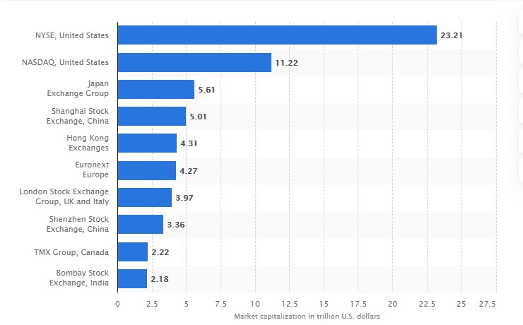
Največe svjetske berze
Najveća I glavna nacionalna berza I najveća berza na svijetu je NEW YORK STOCK EXCHANGE- NYS ILI TZV. “BIG BOARD”.
Najveći dio svjetskog berzovnog poslovanja odvija se na relaciji New York – London – Tokio.

Slide 13
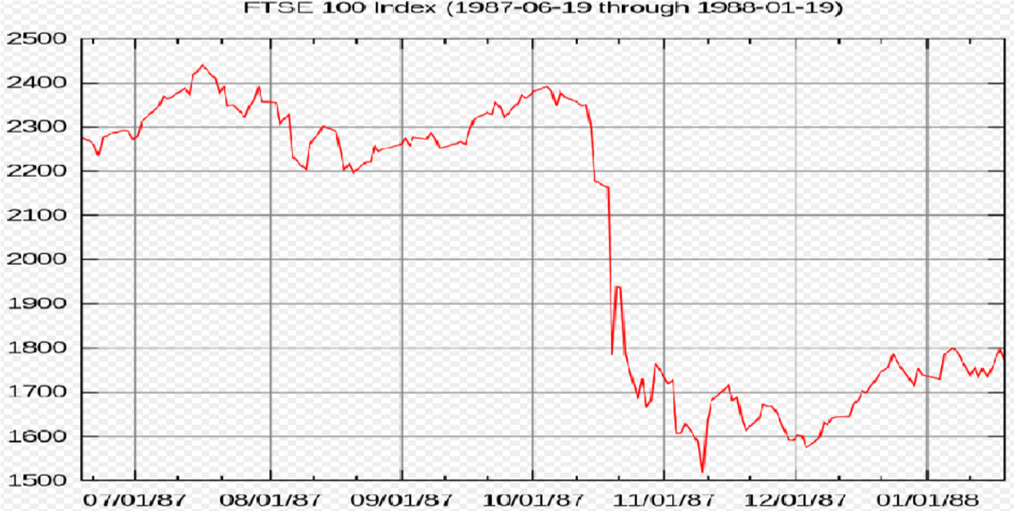
New York stock exchange
Berza u New Yorku osnovana je 1792. godine
17. maja 1792. godine potpisan je tzv. Buttonwoodski sporazum od strane 24 trgovaca dionicama
Za prvog predsjednika berze izabran je Anthony Stockholm.
Njujoršku i druge berze proteklih su nekoliko stoljeća obilježavali takvi krahovi, no i danas najpoznatiji i najznačajniji ostaje onaj iz 1929. koji je započeo višegodišnju američku ekonomsku krizu poznatu pod nazivom Velika depresija.
Black Monday - neslavni rekord najvećeg jednodnevnog pada vrijednosti u historiji – tokom samo jednog dana trgovanja cijene dionica skliznule su čak 22,6 posto.

Slide 14
Članovi berze u New Yorku
Broj članova NYSE je ograničen ne 1366
Članstvo omogućuje pristup otvaranju i zatvaranju dnevnih aukcija na primarnom tržištu, prepoznatljivost vlastitog branda i izravnog povezivanja trgovanju.
Članom na berzi postaje se u tri koraka:
Zahtjev za članstvom mogu podnijeti registrirani i novi brokeri/dileri sa sjedištem u SAD-u koji moraju uspostaviti vezu s klirinškom tvrtkom,
Potrebno je ispuniti odgovarajuće obrasce za određeno tržište,
Nakon što je zahtjev za članstvom poslan kao i potpisani ugovor, proces za pristup tržištu izvršava se odmah.

Slide 15
Trgovanje na berzi u New Yorku
Trgovanje se odvija metodom aukcije.
Tržišta berze u New Yorku podijeljena su prema vrsti vrijednosnih papira kojima se trguje:
NYSE – trgovanje na parketu berze u New Yorku,
NYSE ARCA – je u potpunosti prva elektronička berza u SAD,
NYSE MKT – tržište koje je dizajnirano kako bi podržao nova, brzo rastuća preduzeća,
NYSE AMEX OPTIONS, NYSE ARCA OPTIONS – tržišta koja sudionicima pruža učinkovito i transparentno okruženje u kojemu trguju opcijama,
NYSE BONDS – struktura tržišta obveznica berze u New Yorku stvara jedinstveno tržište koje ispunjava nedostatke u današnjem tržištu duga.

Slide 16
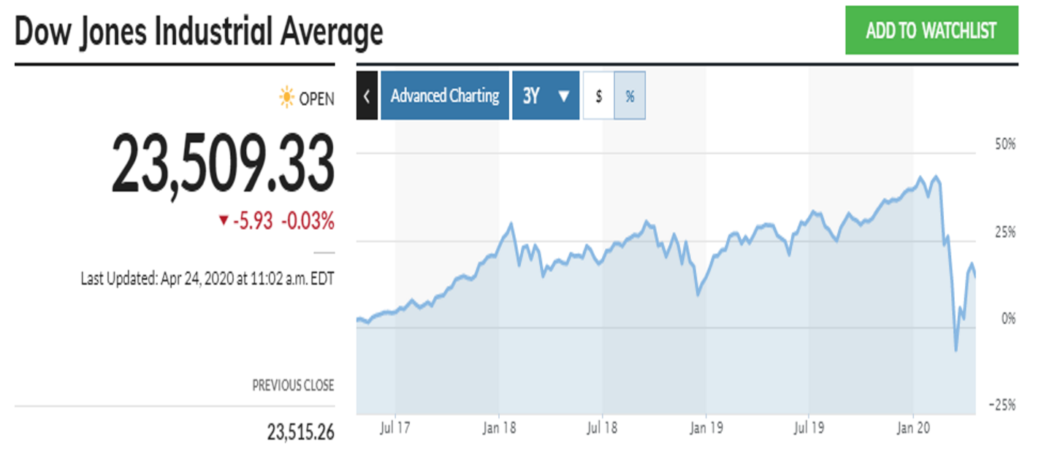
Berzanski indeksi berze u New Yorku
Dow Jones indeks kao najvažniji pokazuje kretanje cijena akcija na Njujorškoj berzi.
Najpoznatiji indeks berze Dow Jones dobio je ime prema svojim osnivačima Charles Dowu i Eddie Jonesu.
Ovaj indeks podijeljen je u tri prosjeka:
Dow Jones Industrial Average – predstavlja indeks koji je snažan pokazatelj uspješnosti američke privrede i tržišta kapitala,
Dow Jones Transportation Average – ponderirani indeks cijena dvadeset najznačajnijih američkih preduzeća koja se bave transportnom djelatnošću,
Dow Jones Utility Average – ponderirani je indeks cijena 15 najvećih američkih preduzeća koja se bave komunalnim uslugama.

Slide 17
NASDAQ
Druga po veličini berza dionica u Sjedinjenim Američkim Državama.
Berza dionica NASDAQ se sastoji od više od 3,000 instrumenata.
Najveće kompanije ove berze dionica su Apple, Alphabet odnosno Google i Microsoft.

Slide 18
Članovi NASDAQ berze
NASDAQ je udruženje dilera – brokera USA I predstavlja samoregulirajuću organizaciju koja je utvrdila određena pravila koja se mogu podijeliti u 3 dijela:
Pravila za uspostavljanje fer odnosa između brokera I klijenta,
Pravila za uspostavljanje fer odnosa između samih brokera,
Pravila za poslovno ponašanje članica.
Za sticanje statusa člana NASDAQ-a brokerska ili dilerska kuća mora da podnese zahtjev popunjen u određenoj formi I da plati troškove registracije.
Ukupan br zaposlenih u ovim brokerskim I dilerskim kućama je 357.133.

Slide 19
Trgovanje u NASDAQ berzi
Postoje različiti nivoi usluga koje pruža NASDAQ sistem.
Prvi nivo: Registrirani član NASDAQ dobije kompjuterski terminal na kojem može da vidim najvišu cijenu tražnje I najnižu cijenu ponude u NASDAQ sistemu.
Drugi nivo: Korisnik kompjuterskog terminal može da vidi tekuće kotacije I imena “market makera” koji su ih plasirali.
Treći nivo: Ovaj nivo se koristi od strane “market makera”.
Pored trgovine licem u lice na parketu berze, u praksi razvijenih zemalja egzistira i alternativni vid prometa dionica - OTC (Over the counter market).

Slide 20
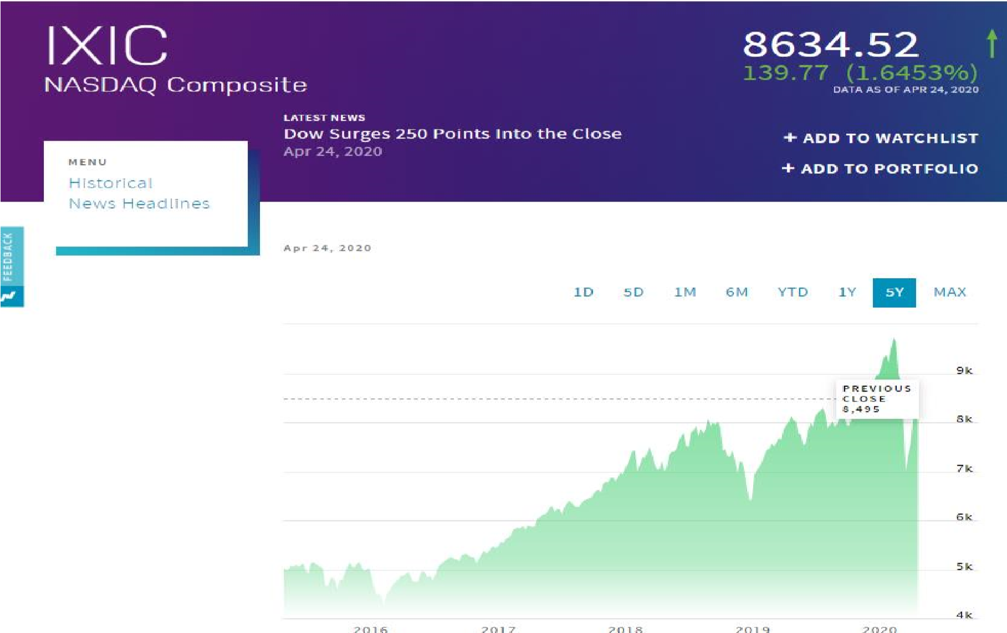
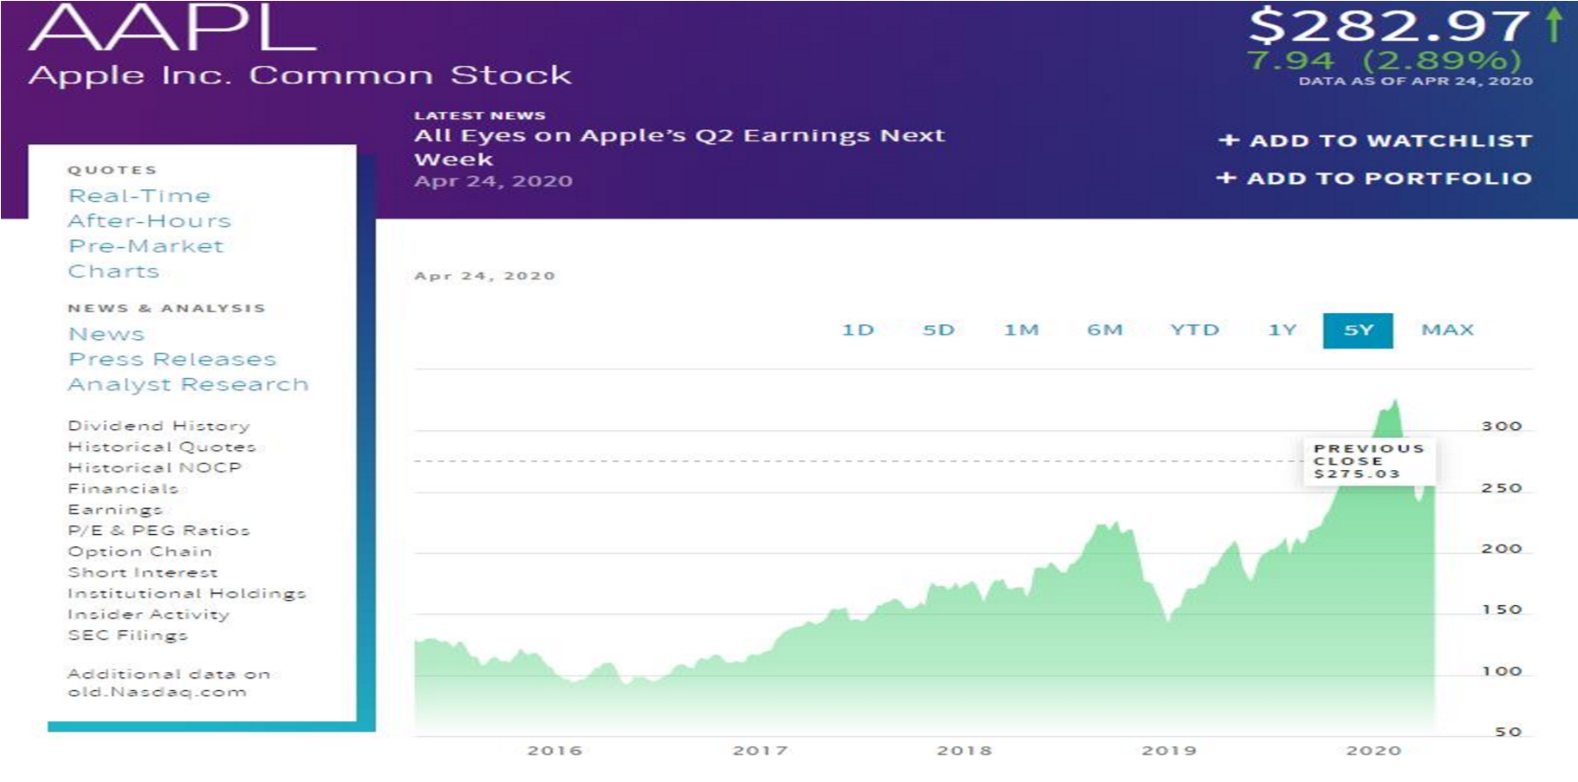
Berzanski indeksi NASDAQ berze
NASDAQ Composite ( sve akcije izlistane na NASDAQ-u berzi uključujuči mnoge interne kompanije.
NASDAQ 100 ( 100 največih kompanija na NASDAQ- u koje najviše osciliraju).
Wilshire 5000 ( cjelokupno američko tržište akcijama).

Slide 21
London stock exchange (LSE)
Londonska berza nastala je u kafanama Londona u sedamnaestom stoljeću.
Berza se brzo razvijala igrajući glavnu ulogu u finansiranju kompanija u Velikoj Britaniji u doba industrijske revolucije.
Berza je 1986. godine postala dioničko društvo.
London je postao sinonim za inteligentnu regulaciju u upravljanju vrijednosnim papirima, a globalno je poznat po svojim fleksibilnim načelima koja se temelje na pristupu reguliranja tržišta kapitala.
Danas berzom upravlja London Stock Exchange Group (LSEG).

Slide 22
Članovi Londonske berze
Kriteriji potrebni za dobivanje članstva na berzi su:
Članstvo je dostupno samo preduzećima, pojedinci ne mogu postati članovi.
Kandidati trebaju biti ovlašteni kao investicijsko društvo ili kreditna institucija u Europskom privrednom prostoru (Europska Unija, Island, Lihtenštajn i Norveška).
Ovlaštena preduzeća u drugim državama ili neovlaštena preduzeća mogu podnijeti zahtjev za članstvom pod određenim okolnostima.
Sva preduzeća članovi trebaju razumjeti i poslovati u skladu s pravilima trgovanja Londonske berze.

Slide 23
Trgovanje na Londonskoj berzi
Tržište se dijeli na
Glavno tržište (eng. Main Market) - vodeće tržište za veća, organizirana preduzeća, a dom je za neke od najvećih i najpoznatijih svjetskih korporacija. Glavno tržište podijeljeno je na četiri segmenta PREMIUM tržište, STANDARD tržište, SPECIALIST FUND LIST, HIGH GROW SEGMENT.
Tržište potražnje za kapitalom AIM (eng. Alternative Investment Market) – tržište za manje rastuća preduzeća koja bilježe najveći rast na svjetskom tržištu.
Tržište za profesionalne investitore PSM (eng. Professional Securities Market) – razmjena na ovom tržištu je regulirana za depozitare s listanim potvrdama i dugom koji je usmjeren na profesionalne ulagače.

Slide 24
Berzanski indeksi Londonske berze
Na Londonskoj berzi trguje se širokim spektrom vrijednosnih papira koja prate poslovanje različitih preduzeća čija se vrijednost mjeri FTSE indeksom.
FTSE 100 – najvažniji je indeks Londonske berze koji se sastoji od sto najvećih britanskih preduzeća prema tržišnoj kapitalizaciji,
FTSE 250 – sastoji se od sljedećih 250 preduzeća rangiranih prema tržišnoj kapitalizaciji koja nisu dovoljno velika kako bi poslovala unutar FTSE 100 indeksa,
FTSE 350 – sastavni indeks preduzeća koja su listana unutar FTSE 100 i FTSE 250 indeksa, a uključuje kotiranje za 350 najvećih preduzeća Velike Britanije,
FTSE 350 Yeld – indeks u kojemu se veličina preduzeća određuje prema prinosima od dividendi,
FTSE Small-Cap – indeks koji se sastoji od britanskih preduzeća unutar FTSE AllShare indeksa a ta preduzeća nisu dovoljno velika da kotiraju unutar FTSE 350 indeksa,
FTSE All-Share – indeks koji ima za cilj prikazati najmanje 98% pune tržišne kapitalizacije svih britanskih preduzeća koja moraju ispunjavati određene uvjete za uključivanje u poslovanje berze,
FTSE Fledging – uključuje preduzeća koja su svojom veličinom premala da bi se uključila u FTSE AllShare indeks.

Slide 25
Tokyo stock exchange (TSE)
Ova berza bavi se pružanjem financijskih usluga (trgovanje vrijednosnim papirima, objavljivanje cijena dionica i notiranje…) te ostalim pitanjima koja se odnose na rad tržišta finansijskih instrumenata.
Berza bavi se upravljanjem i održavanjem prvog i drugog odsjeka te JASDAQ tržišta kao najbitnijeg dijela berze.
Berzom trenutno upravlja Japan Exchange Group (JPX).

Slide 26
Trgovanje na Tokijskoj berzi
Tržište Tokijske berze podijeljeno je na šest dijelova:
Prvi dio – vodeće japanske korporacije kotiraju na ovom dijelu. Financijskim instrumentima trguje se na određenim mjestima na parketu označenim prema industrijskim granama,
Drugi dio – s preostalim dionicama iz prvog dijelova kao i s oko 480 dionica koje se nalaze u „drugom dijelu“ trguje se pomoću kompjutoriziranog sistema za ispostavljanje i izvršenje narudžbi,
Mothers (eng. Market of The High – growth and Emerging Stocks) – nudi trgovanje na tržištu za preduzeća s potencijalom rasta koja imaju za cilj kotirati u „prvom dijelu“,
JASDAQ – predstavlja tržište karakterizirano na temelju tri koncepta: (1) pouzdanost, (2) inovativnost i (3) regije i internacionalizacija,
TOKYO PRO MARKET – TOKYO AIM, prethodni oblik Tokyo Pro Market-a osnovan je u junu 2009. godine kao tržište kojim upravlja Tokyo AIM, Inc. koje je nastalo kao zajedničko ulaganje Tokijske i Londonske berze,
TOKYO PRO BOND MARKET – je novo tržište obveznica za profesionalne ulagače temeljeno na profesionalnom tržišnom sistemu prema Zakonu o finansijskim instrumentima i berzama iz 2008. godine.

Slide 27
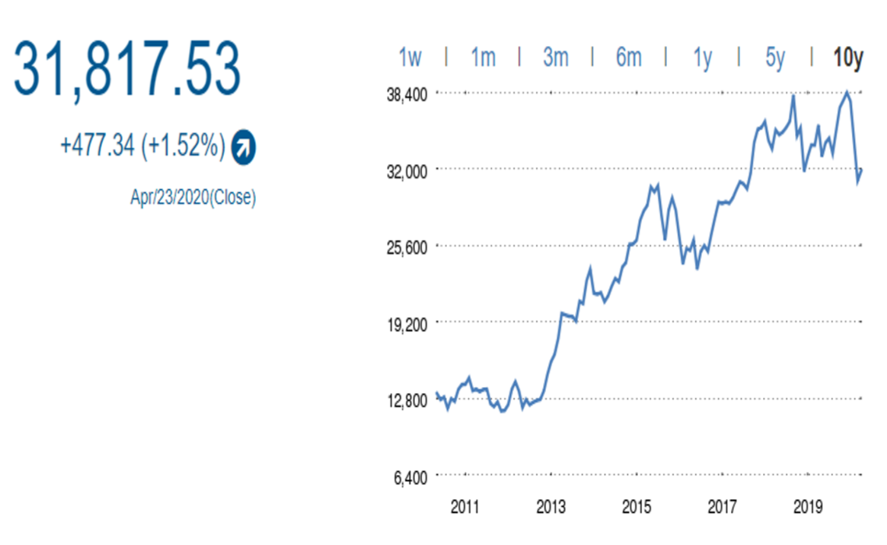
Berzanski indeksi Tokijske berze
Najpoznatiji indeks Tokijske berze je Nikkei 225 poznat još pod nazivom Nikkei Stock Average.
Indeks se koristi kao pokazatelj kretanja cijena vrijednosnih papira na japanski berzama,
Nikkei 225 Total Return Index – indeks koji istodobno uključuje bodovnu razinu indeksa Nikkei 225 i reinvestiranje prihoda od dividendi dionica koje se nalaze unutar indeksa,
Nikkei 225 Covered Call Index – indeks koji je osmišljen kako bi prikazao učinke strategije opoziva na berzi,
Nikkei 225 Risk Control Index – predstavlja indeks koji kontrolira razinu fluktuacije indeksa Nikkei 225 te služi za održavanje stabilnosti indeksa unutar ciljane razine bodova,

Slide 28
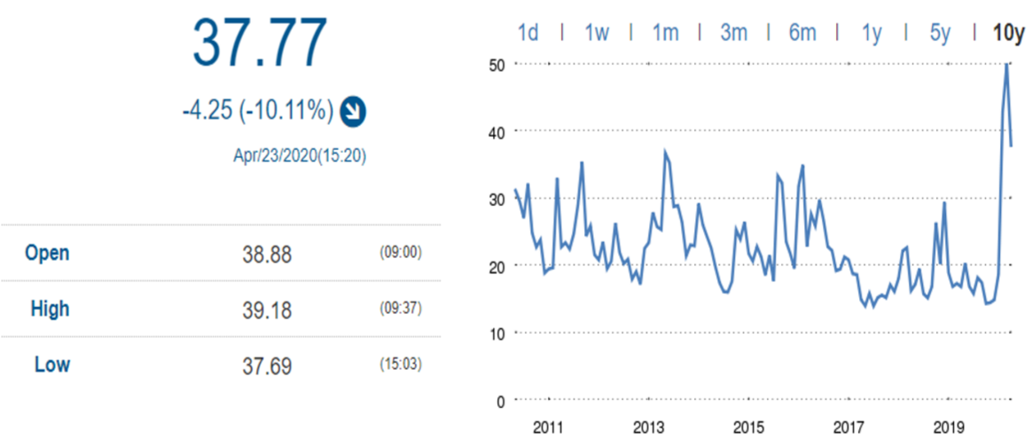
Berzanski indeksi Tokijske berze
Nikkei 225 Leveraged Index – indeks koji se izračunava za sudionike tržišta kako bi se realizirale investicijske strategije visokog stepena rizika i visokog povrata na temelju očekivanja koji se događaju na tržištu bikova,
Nikkei 225 Inverse Index – vrsta indeksa koji se izračunava za sudionike tržišta kako bi se ostvario jači učinak na kratkoročnu strategiju ulaganja na temelju očekivanja stvarnih rezultata na tržištu medvjeda,
Nikkei 225 USD Hedged Index – indeks koji je u potpunosti pokriven tečajnim rizikom za ulagače izvan Japana, tj. investitora koji se baziraju na ulaganje u američki dolar,
Nikkei 225 EUR Hedged Index – indeks temeljen na istom principu kao i prethodno navedeni indeks; investitori se baziraju na ulaganje u valutu euro,
Nikkei 225 Average Volatility Index – indeks koji ukazuje na očekivani stepena fluktuacije unutar Nikkei 225 indeksa u budućnosti,
Nikkei 225 VI Future Index – indeks koji je osmišljen tako da odražava dnevno kretanje cijena na poziciji koja kombinira kratkoročne uvjete u određivanju cijena.

Slide 29
Kontrolna pitanja:
Koji su ciklusi trgovine na berzi?
Koje su najveće svjetske berze?
Objasni tržište bikova i medvjeda?
New York stock exchange?

Slide 30
- HVALA NA PAŽNJI -

